Slide 1
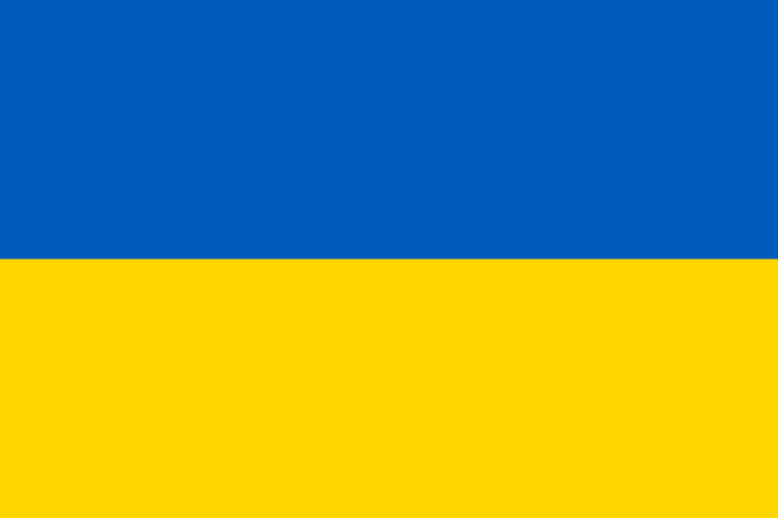
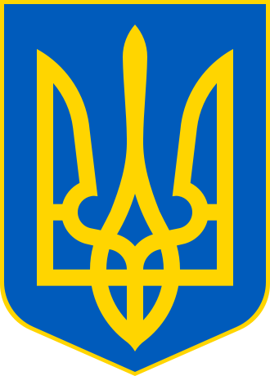
Ukrajina
PhDr. Petr Kalina, Ph.D.
11.3.2013

Slide 2
Osnova kursu Etnicita obyvatel Ukrajiny (ETMB48)
Obecné informace o Ukrajině
Přehled dějin Ukrajiny
Národnostní, etnická a etnografická diferenciace Ukrajiny
Problematika Rusínů na Ukrajině, Slovensku, Polsku a Srbsku
Fenomén kozáctví z hlediska etnologie
Problematika Krymských Tatarů a Židů
Ukrajinští kobzaři a jejich tradiční repertoár
Tradiční hudba a hudební nástroje Ukrajinců
Ukrajinci v Československu a České republice

Slide 3
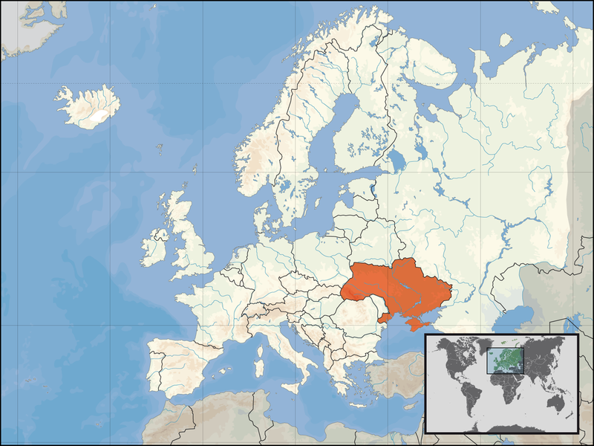
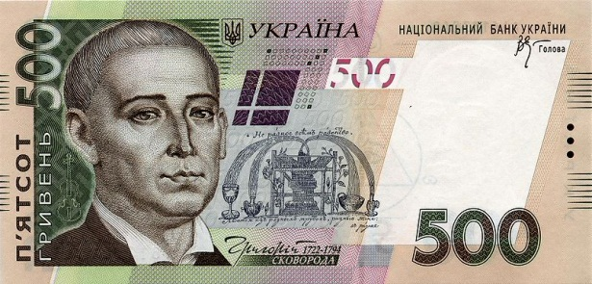
Ukrajina
Rozloha: 604.000 km²
(Francie: 544.000 km²;
Německo: 357.000 km²;
Česká republika: 79.000 km²)
Obyvatelstvo: 46 mil.
Měna: ukrajinská hřivna
(UAH)

Slide 4
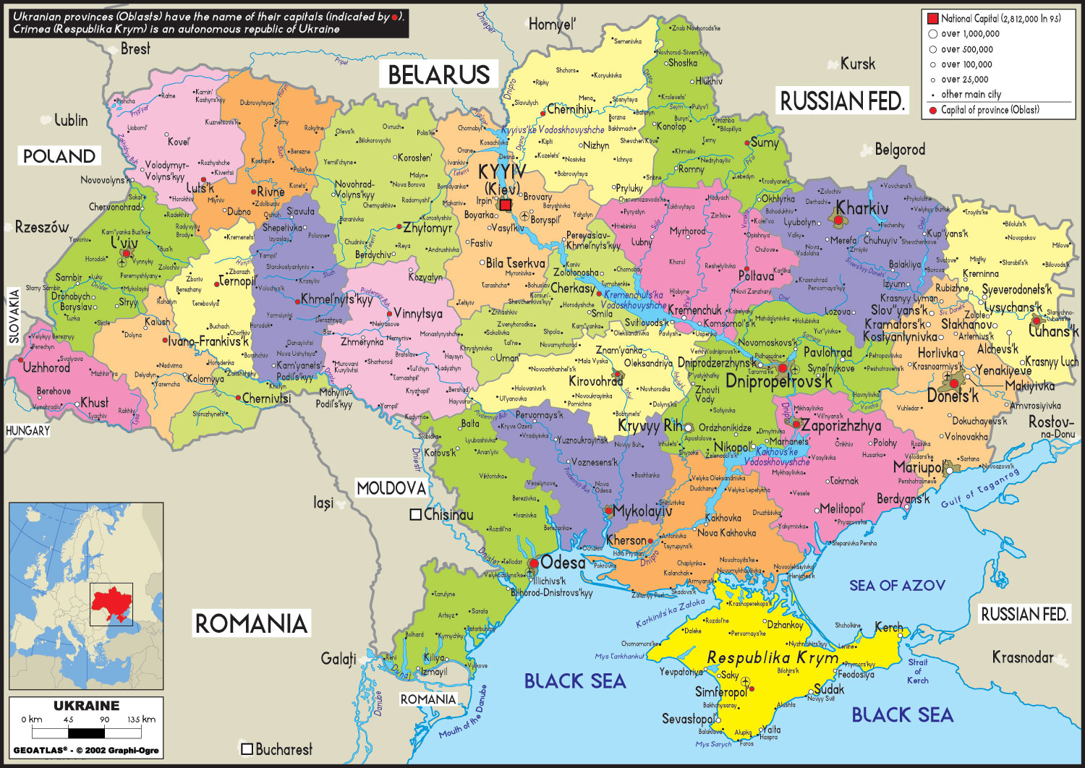

Slide 5
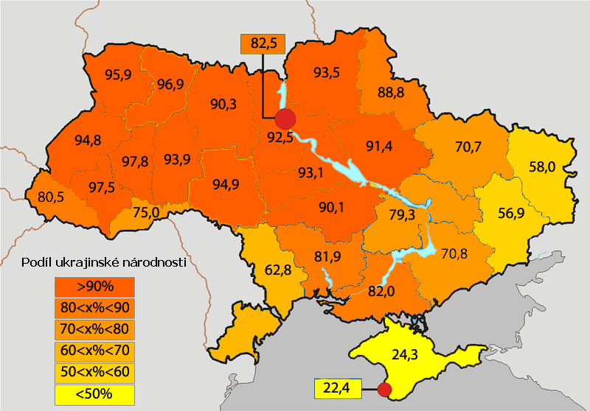
Podíl ukrajinské národnosti

Slide 6
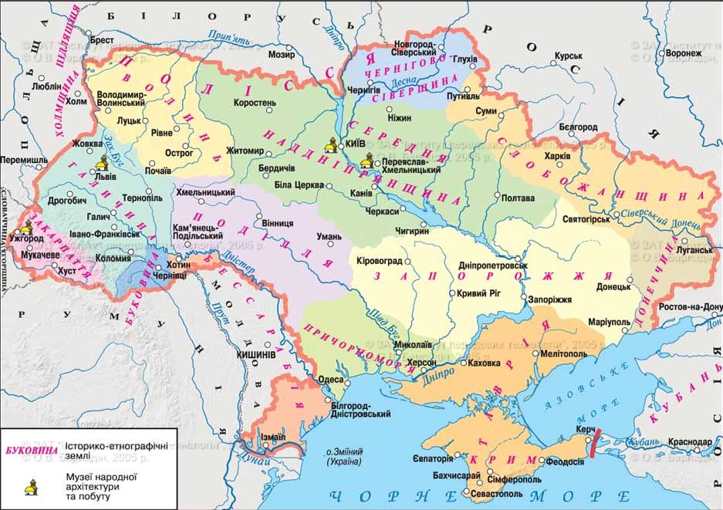
Etnografické regiony Ukrajiny

Slide 7
Základní epochy ukrajinských dějin
(Kyjevská) Rus: 8.–13. století
  Olga (945–964)
  Vladimír I. Veliký (980–1015)
  Jaroslav Moudrý (1019–1054)
Litevské velkoknížectví / Polsko / Moskevské knížectví / Krymský chanát: 14.–15. století
Kozácký „stát“: 16.–17. století
  1656: protektorát Moskvy (Bohdan Chmelnyckyj)
  Levobřežní / Pravobřežní Ukrajina

Slide 8
Období národního obrození (19. století)
Rusko
  Kateřina II. Veliká (1762–1796)
  Alexandr I. (1801–1825)
  Mikuláš I. (1825–1855)
  Alexandr II. (1855–1881)
  Alexandr III. (1881–1994)
  Mikuláš II. (1994–1917)
  Rakousko (-Uhersko)

Slide 9
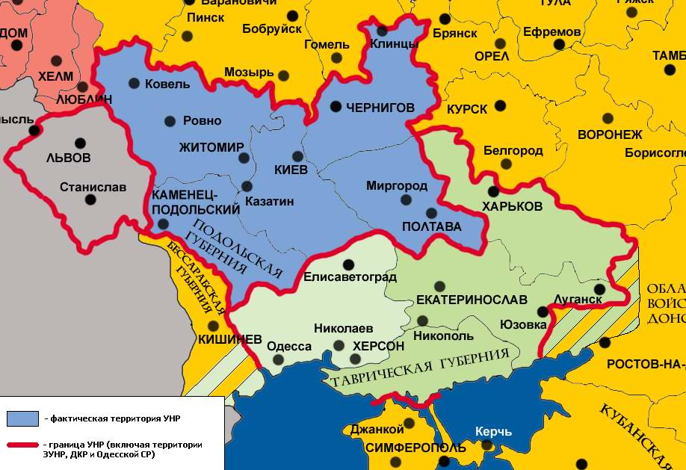
Ukrajinská lidová republika

Slide 10
Období občanské války 1917-1920
Centrální rada: březen 1917 – duben 1918
  Mychajlo Hruševskyj
Hejtmanství: duben 1918 – prosinec 1918
  Petro Skoropatskyj
Direktorium: 1919
  Simon Petljura
Sověty: od 1920

Slide 11
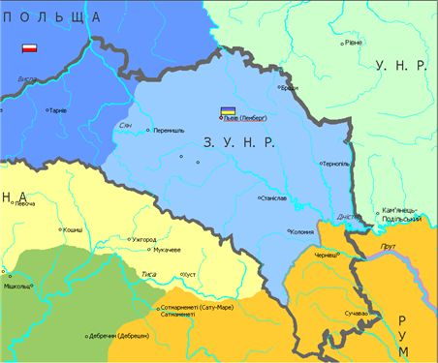
Západoukrajinská lidová republika

